Slide 1
История развития монитора
Выступление подготовила:
Студентка 1 курса ИВТ
Белорукова Елизавета

Slide 2
Монитор — важнейшее связующее звено между человеком и компьютером, и является аппаратом, предназначенным для вывода графической, текстовой информации персонального компьютера
Развитие науки, в результате которого появились современные мониторы, шло по двум направлениям. Начало первого было положено в 1855 году немецким ученым Генрихом Гейслером, который изобрел ртутный вакуумный насос, открывший путь к экспериментам с катодными лучами, и поставил ряд опытов с газовыми разрядами в стеклянных вакуумных трубках.

Slide 3

История развития мониторов – 1855 год

Slide 4

История развития мониторов – 1859 год
Открытие катодных лучей Юлиусом Плюккером — немецким физиком и математиком.

Slide 5
История развития мониторов – 1888 год
Спустя 33 года австрийский ботаник Фридрих Райницер, изучая свойства холестерина в растениях и обнаруживает, что холестерилбензоат при нагревании превращается в прозрачную жидкость, и открыл жидкие кристаллы.

Slide 6
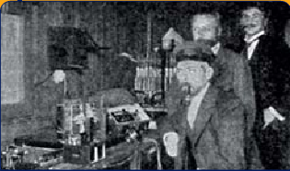
История развития мониторов – 1897 год
Изобретателем электронно-лучевых трубок часто называют Карла Фердинанда Брауна. Но истина в том, что он первым в 1897 году начал применять трубки на практике — в осциллоскопе. Принцип работы этого прибора лег в основу всех последующих изобретений, таких как телевизор или экран радиолокатора. В том же году Джозеф Джон Томсон открыл электрон, что значительно ускорило развитие техники на основе электронно-лучевых трубок.

Slide 7
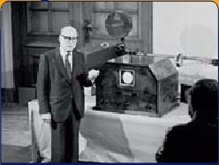
История развития мониторов – 1930 год
Манфреду фон Арденне удалось создать устройства для осуществления полностью электронной передачи телевизионного сигнала. В 1931 году он представляет свое изобретение на Международной выставке радиотехники в Берлине.

Slide 8
История развития мониторов – 1969 год
Джеймс Фергюсcон обнаружил эффект скручивания жидких кристаллов (нематиков). Это открытие было фундаментальным, так как в основе всех ЖК-мониторов лежит принцип вращения кристаллов в плоскости поляризации.

Slide 9

История развития мониторов – 1973 год
Открытие бифениловых жидких кристаллов
Джордж Грей, английский химик из университета города Халл, синтезировал жидкие кристаллы из относительно дешевого и доступного сырья — бифенила.
Это событие позволило удешевить производство и приблизило появление современных ЖК-мониторов

Slide 10
Эволюция: от телевизора до монитора
В конце семидесятых годов пути развития телевизионной техники и мониторов для компьютеров разошлись: вслед за монохромным дисплейным адаптером (MDA), работающим только в текстовом режиме, компания IBM в 1981 году выпустила цветной графический адаптер (CGA). В июне 1984 года абсолютным лидером среди мониторов был признан Taxan Vision — цветной дисплей с диагональю 14 дюймов, разрешением 1000x1000 пикселей и частотой обновления 64 Гц. Устройство стоило около $3890, поэтому относилось к классу профессиональной техники.

Slide 11
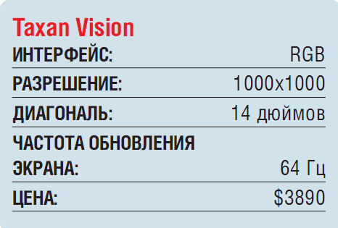
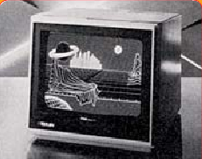
История развития мониторов – 1984 год
Введен стандарт EGA, который долгое время являлся основным для видеоадаптеров и мониторов.

Slide 12
Эволюция: от телевизора до монитора
Шесть лет спустя появился монитор NEC MultiSync 4D, максимальное разрешение которого составляло 1024x768 пикселей, а частота обновления экрана — 70 Гц. Он и сегодня сгодится для отображения графического интерфейса операционных систем, но в 1990 году был непозволительной роскошью, так как стоил $4300.

Slide 13
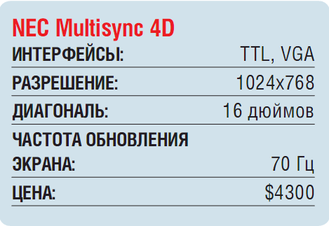
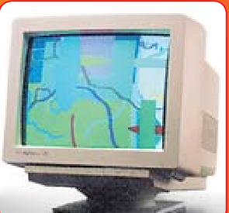
История развития мониторов –
1988 - 1990 год
Стандарт VESA
В конце 1980-х NEC и еще восемь производителей объединились в Ассоциацию стандартизации видеоэлектроники (VESA). С этого момента существуют обязательные стандарты для программного обеспечения, графических процессоров и мониторов.

Slide 14
Эволюция: от телевизора до монитора
К 2000 году на потребительский рынок прорвались мониторы с жидкокристаллическим экраном.
Будущее мониторов — за плоскими и трехмерными моделями. В розничной продаже уже доступны отдельные модели мониторов (например, iZ3D или Hyundai W220S) стоимостью от 15 000 до 40 000 рублей, позволяющие увидеть 3D-изображение при помощи специальных очков. Скоро это станет возможным и без использования аксессуаров.

Slide 15
История развития мониторов – 2005 год
Первый 3D-монитор
Компания Toshiba представила первый 3D-дисплей, который позволял видеть 3D-изображение без использования дополнительных устройств. Однако просмотр таких изображений доступен далеко не из любой перспективы.

Slide 16
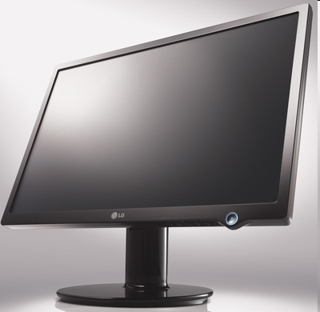
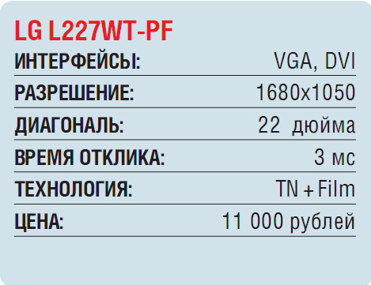
История развития мониторов – 2007 год

Slide 17
Спасибо за внимание

